Slide 1


Slide 2
Презентация:
Интегриран воден проект за подобряване на водния цикъл на град РУСЕ
Водоснабдяване и канализация – ООД РУСЕ

Slide 3
Цели на проекта:
Водоснабдяване и канализация – ООД РУСЕ
Екологични;
Социални;
Икономически.

Slide 4
Структура на проекта:
Водоснабдяване и канализация – ООД РУСЕ
Пет лота:
Подмяна на вътрешна водопроводна мрежа.
Канализация.
Подмяна на магистрален водопровод Сливо Поле – Русе.
Изграждане на Пречиствателна станция за отпадъчни води.
Подмяна на оборудване.

Slide 5
Обща стойност на проекта
Водоснабдяване и канализация – ООД РУСЕ
 | описание на лота | стойност, (в млн. евро)
ЛОТ1 | Вътрешни водопроводи | 2,509
ЛОТ2 | Канализация | 12,359
ЛОТ3 | Магистрален водопровод | 15,968
ЛОТ4 | ГПСОВ | 22,857
ЛОТ5 | Подмяна на оборудване | 1,120
 | Общо за проекта: | 54,813

Slide 6
ЛОТ 1: Вътрешни водопроводи
Водоснабдяване и канализация – ООД РУСЕ
Основни параметри:
азбесто-циментови тръби – 277км;
стоманени тръби – 62км;
чугунени тръби – 107км;
полиетиленови тръби – 33км;
обща дължина – 479км;
резервоари – 47 550м³;
общи загуби на вода – 43...45%.

Slide 7
Водоснабдяване и канализация – ООД РУСЕ
Задачи за осъществяване по проекта:
Подмяна на 19км водопроводи - азбесто-циментови, стоманени и поцинковани с ПЕВП тръби;
Изграждане на 2,6км нови водопроводи.

Slide 8
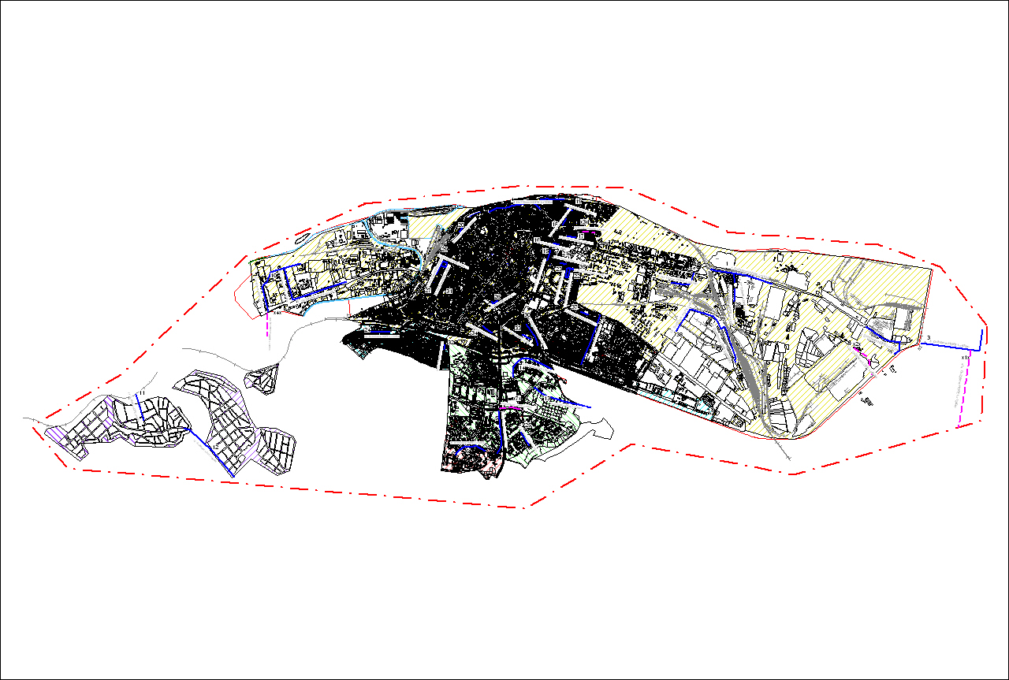
Водоснабдяване и канализация – ООД РУСЕ
Схема с обектите за подмяна от вътрешната
водопроводна мрежа - град РУСЕ

Slide 9
ЛОТ 2: Канализация
Водоснабдяване и канализация – ООД РУСЕ
Основни параметри:
свързаност - 87% от населението;
обхват - 14 главни колектора с обща дължина 45 517м ;

Slide 10
Водоснабдяване и канализация – ООД РУСЕ
Задачи за осъществяване по проекта:
изграждане на главен крайбрежен колектор с дължина 7 126м;
свързване на градските колектори към главен крайбрежен колектор;
доизграждане на колектор “Чародейка” и въвеждането му в експлоатация;
изграждане на 6 534м канали;
подмяна на 1 062м канали.

Slide 11
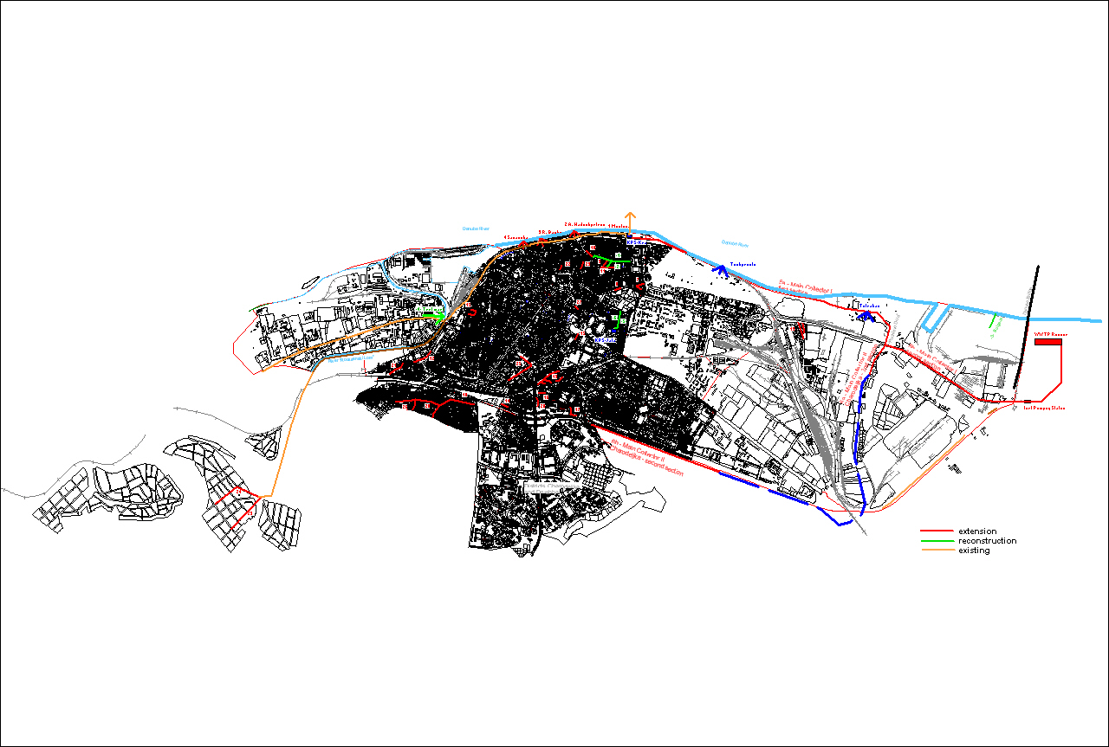
Водоснабдяване и канализация – ООД РУСЕ
Схема с обектите за изграждане от вътрешната
канализационна мрежа - град РУСЕ

Slide 12
Водоснабдяване и канализация – ООД РУСЕ
Като резултат:
ще се прекрати замърсяването на крайбрежната ивица от Кожена фабрика до Дунав мост;
ще се подобри отвеждането на отпадъчните води.

Slide 13
ЛОТ 3: Подмяна на магистрален водопровод “Сливо Поле – Русе”
Водоснабдяване и канализация – ООД РУСЕ

Slide 14
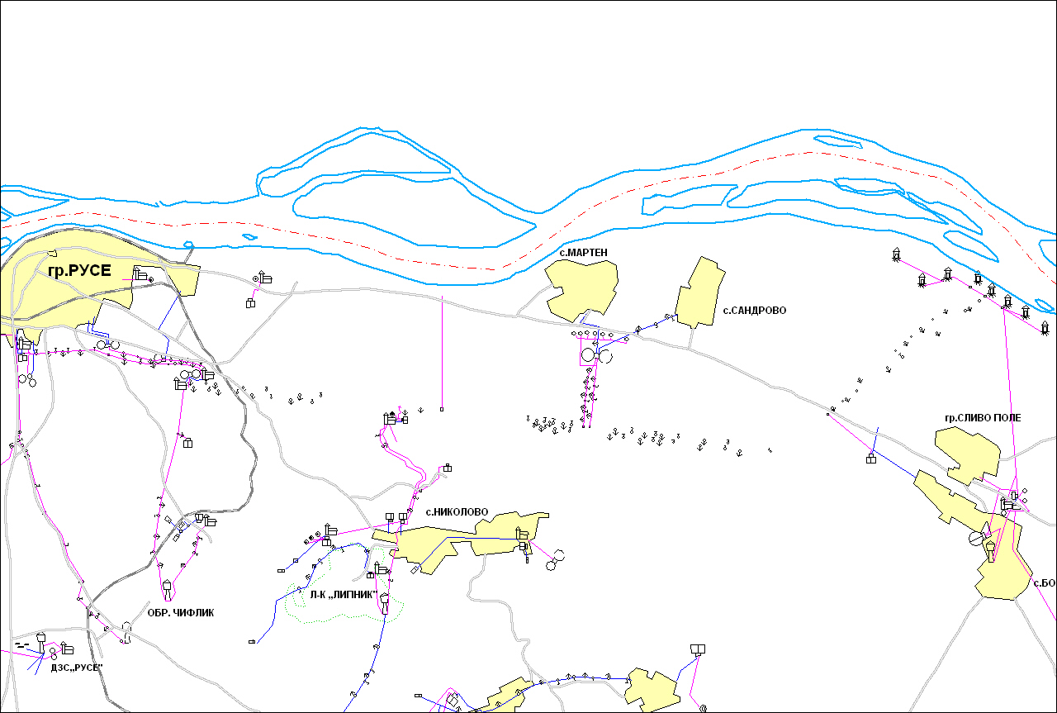
Водоснабдяване и канализация – ООД РУСЕ
Обща схема на водопроводи “Сливо поле – Русе”
Ф1200mm
Ф546mm
Ф1200mm

Slide 15
ЛОТ 4: Изграждане на Градска пречиствателна станция за отпадъчни води
Водоснабдяване и канализация – ООД РУСЕ

Slide 16
Водоснабдяване и канализация – ООД РУСЕ

Slide 17
Водоснабдяване и канализация – ООД РУСЕ
Като резултат:
ще се намали замърсяването на река Дунав и Черно море с непречистени канализационни води;
ще се намали биологичната потребност от кислород от 14400кг/д на 1112кг/д;
ще се подобри хигиената на крайградските части на река Дунав;
ще се достигнат изискванията на ЕС за качество на заустваните води.

Slide 18
ЛОТ 5: Подмяна на оборудване
Водоснабдяване и канализация – ООД РУСЕ
Задачи за осъществяване по проекта:
Подмяна на помпени агрегати и арматури:
  ПС Първи подем – 5 броя;
  ПС Втори подем – 5 броя;
  ПС Трети подем – 4 броя.
Подмяна на оборудване в 10 хидрофорни помпени станции.

Slide 19
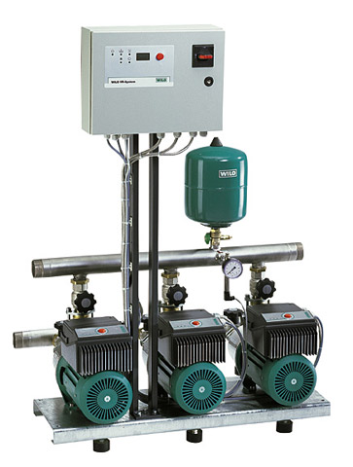
Старите амортизирани хидрофорни уредби ще се заменят с нови компактни и високо ефективни;

Slide 20
Водоснабдяване и канализация – ООД РУСЕ
Като резултат:
ще се намали броя на отказите на помпените агрегати;
ще се снижат разходите за ремонт и поддръжка;
ще се понижи консумацията на електроенергия;
ще се подобри качеството на услугата водоснабдяване;
ще се снижат разходите за водоподаване.

Slide 21
Ефекти от проекта
Водоснабдяване и канализация – ООД РУСЕ
Повишаване на сигурността на водоснабдяването в РУСЕ.
Намаляване на експлоатационните разходи и загубите на вода.
Подобряване качеството на услугата “водоснабдяване и канализация”.
Повишаване на хигиената в крайградските части на река Дунав и преустановяване на замърсяването на реки Дунав и Русенски лом.
Подобряване проводимостта на канализационната мрежа.

Slide 22
Благодаря за вниманието!
Водоснабдяване и канализация – ООД РУСЕ

Slide 23
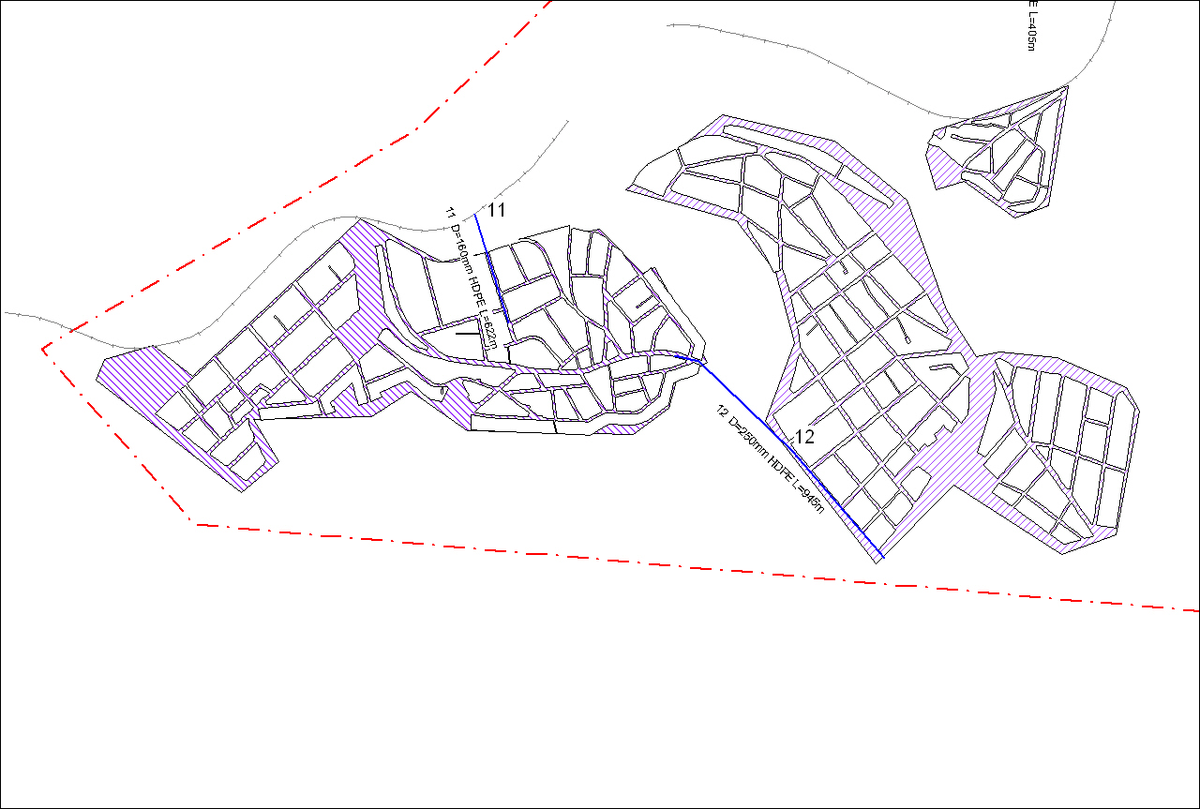
Водоснабдяване и канализация – ООД РУСЕ
Обща схема на вътрешна водопроводна мрежа
Град РУСЕ

Slide 24
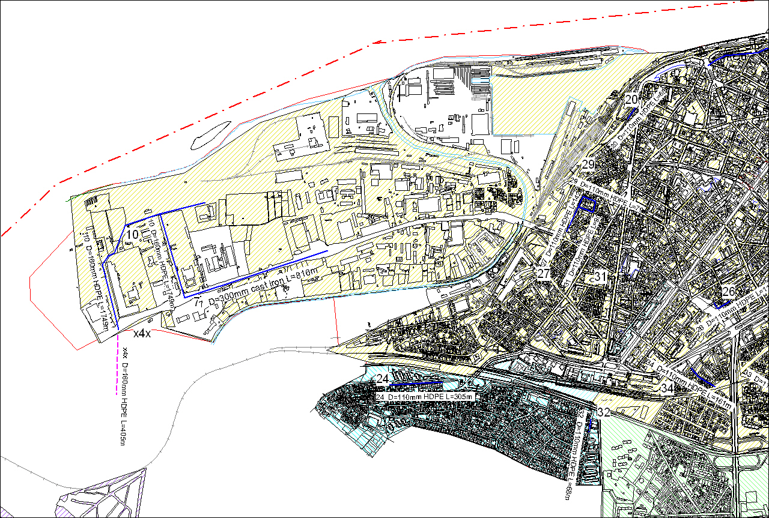
Водоснабдяване и канализация – ООД РУСЕ
Обща схема на вътрешна водопроводна мрежа
Град РУСЕ

Slide 25
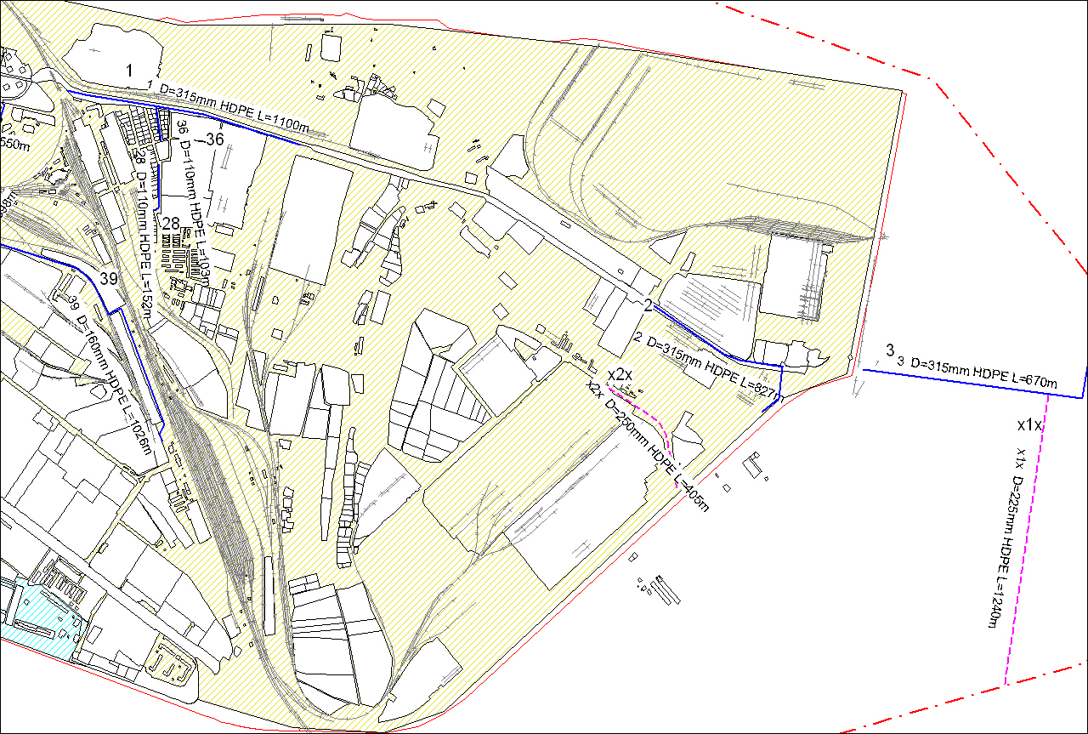
Водоснабдяване и канализация – ООД РУСЕ
Обща схема на вътрешна водопроводна мрежа
Град РУСЕ

Slide 26
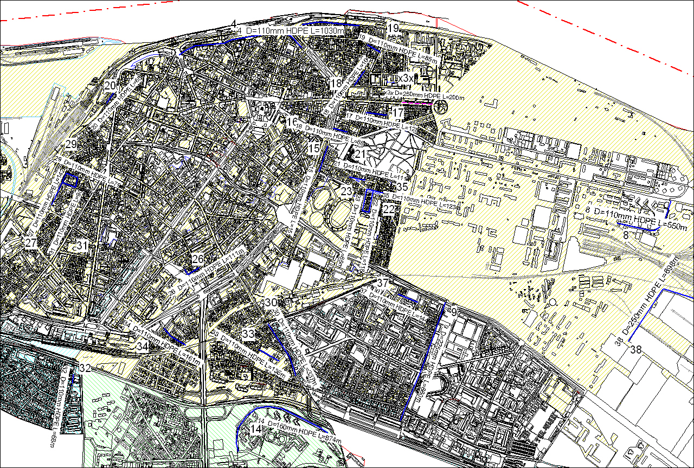
Водоснабдяване и канализация – ООД РУСЕ
Обща схема на вътрешна водопроводна мрежа
Град РУСЕ

Slide 27
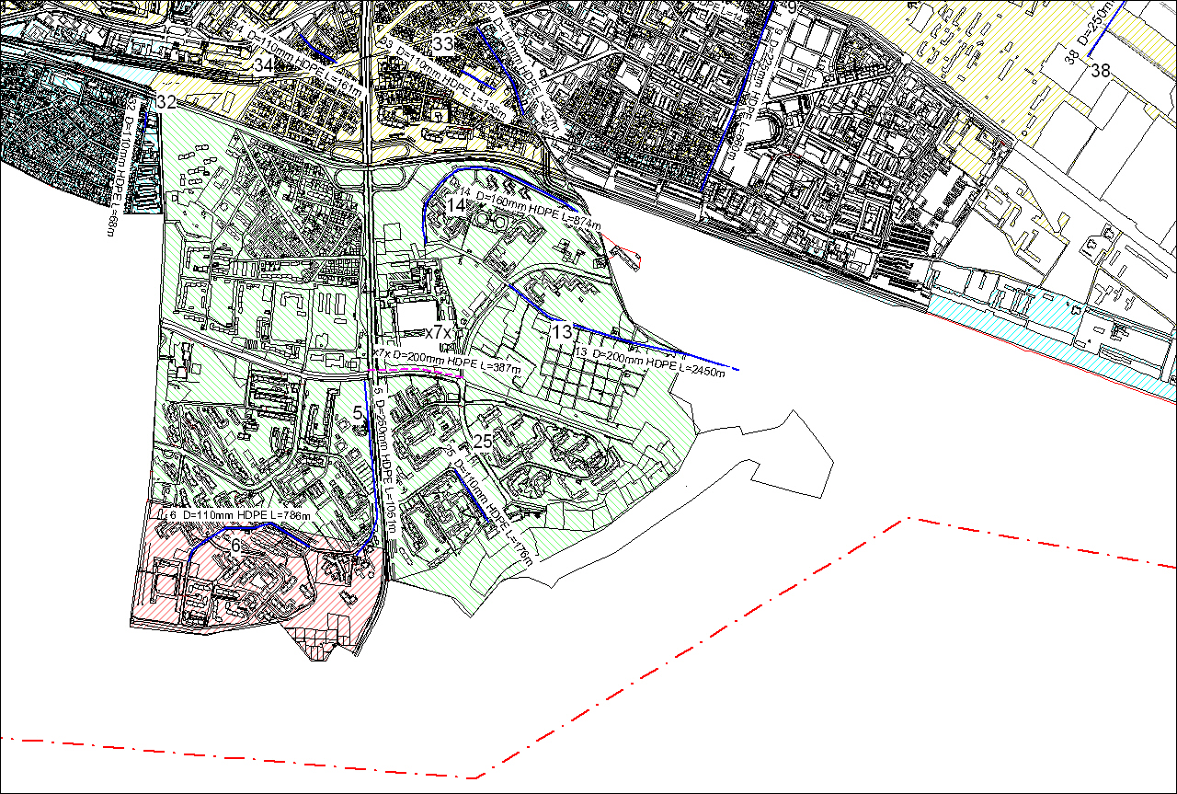
Водоснабдяване и канализация – ООД РУСЕ
Обща схема на вътрешна водопроводна мрежа
Град РУСЕ

Slide 28
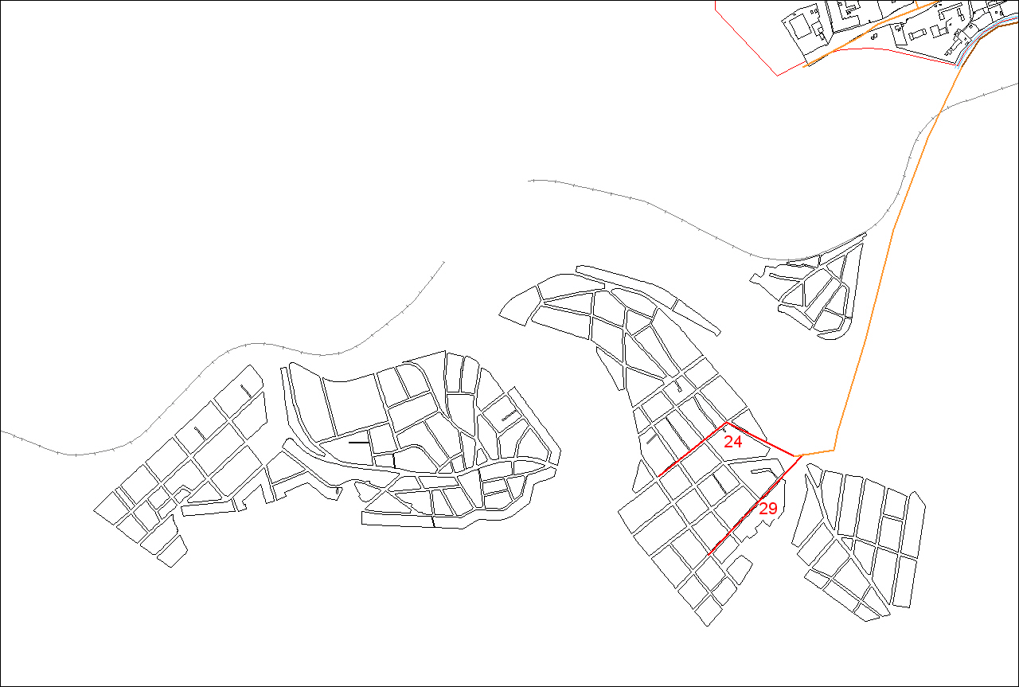
Водоснабдяване и канализация – ООД РУСЕ
Обща схема на вътрешна канализационна мрежа
Град РУСЕ

Slide 29
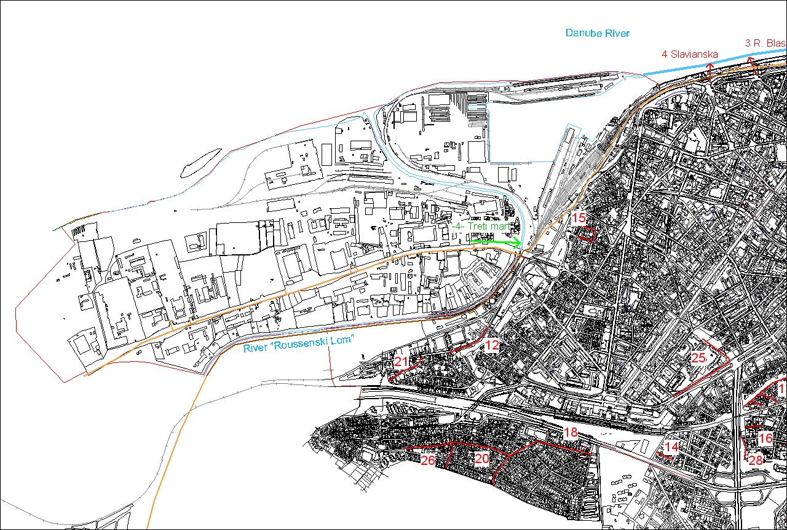
Водоснабдяване и канализация – ООД РУСЕ
Обща схема на вътрешна канализационна мрежа
Град РУСЕ

Slide 30
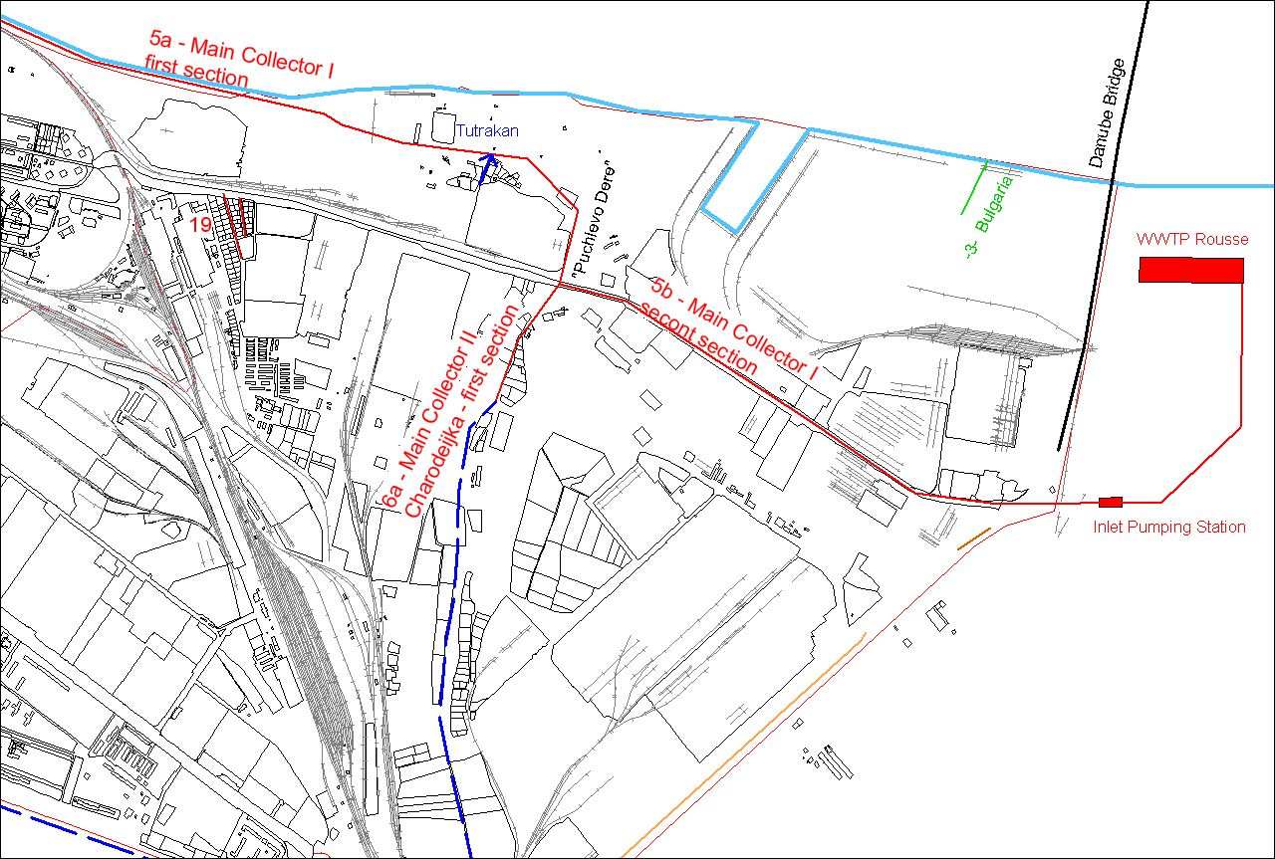
Водоснабдяване и канализация – ООД РУСЕ
Обща схема на вътрешна канализационна мрежа
Град РУСЕ

Slide 31
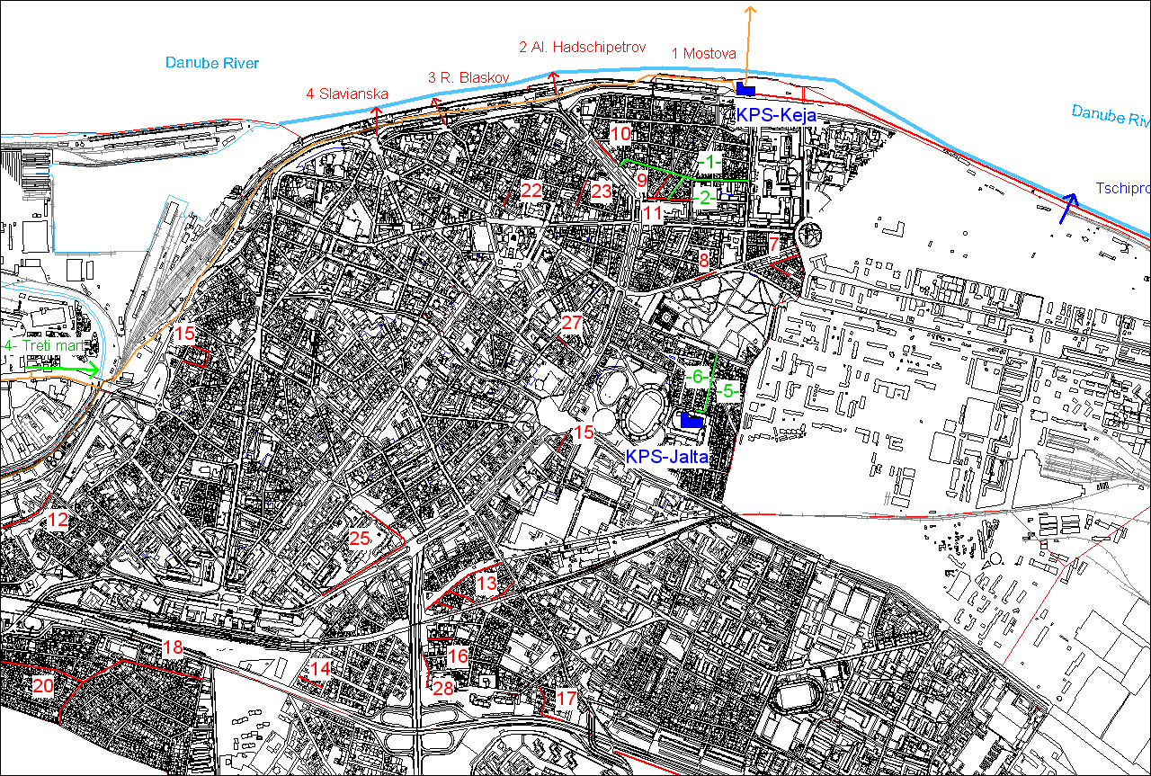
Водоснабдяване и канализация – ООД РУСЕ
Обща схема на вътрешна канализационна мрежа
Град РУСЕ

Slide 32
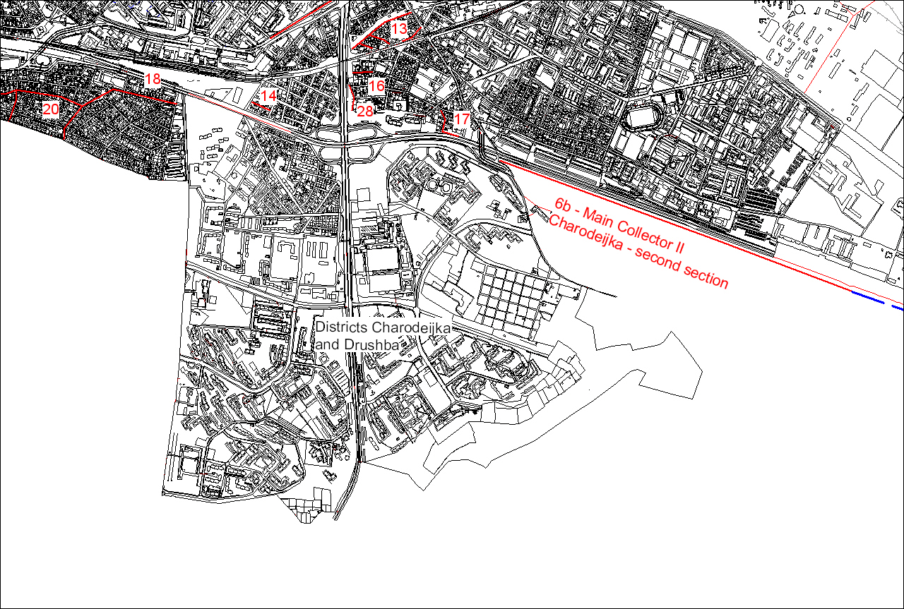
Водоснабдяване и канализация – ООД РУСЕ
Обща схема на вътрешна канализационна мрежа
Град РУСЕ

